Slide 1
Simple Windows Phone Apps

Slide 2
Какво ни е необходимо
Visual Studio 2012+
Windows Phone SDK

Slide 3
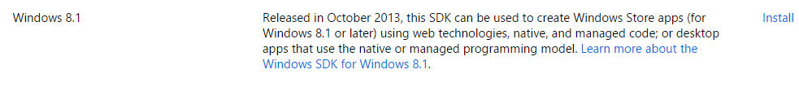
Windows Phone SDK
От къде да го инсталираме
https://dev.windows.com/en-us/downloads/sdk-archive

Slide 4
Създаване на проект
New Project -> Visual C# -> Windows Phone
Вид проект - Windows Phone App

Slide 5
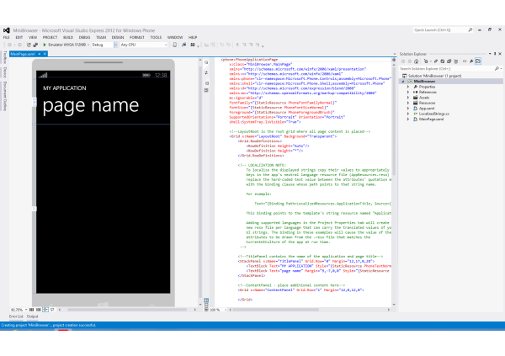
Как изглежда проекта

Slide 6
Създаване на потребителския интерфейс
Посредством Drag & Drop
Чрез код

Slide 7
Създаване на логика и тестване на приложението
Code Behind
Emulator

Slide 8
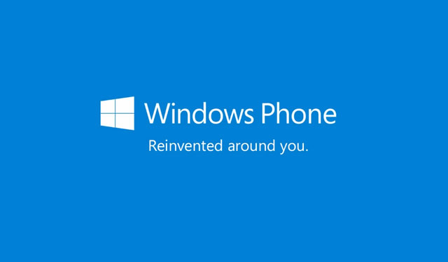
DEMO

Slide 9

Въпроси

